Slide 1
Chapter 3：深度學習 X AppInventor
賴秉樑 debugger
學院創辦人
課程網址 https://max543.com/debugger
極限翻轉學院
青少年與兒童程式教育

Slide 2
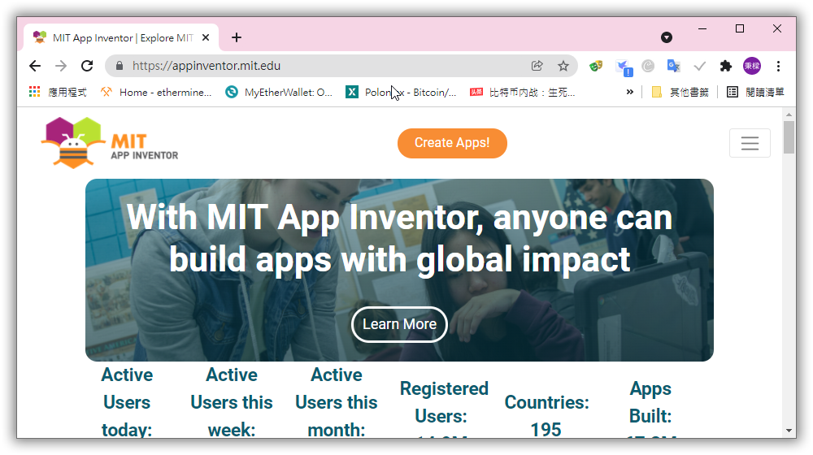
App Inventor 2 (AI2)
ex3-1
根據 Scratch 圖形化編程平台所發展出來。
  瀏覽器：支援 Chrome、Firefox、Safari，不支援 IE。
  行動裝置：只支援 Android (Based on Java)。
官網：https://appinventor.mit.edu (需有 google 帳號)

Slide 3
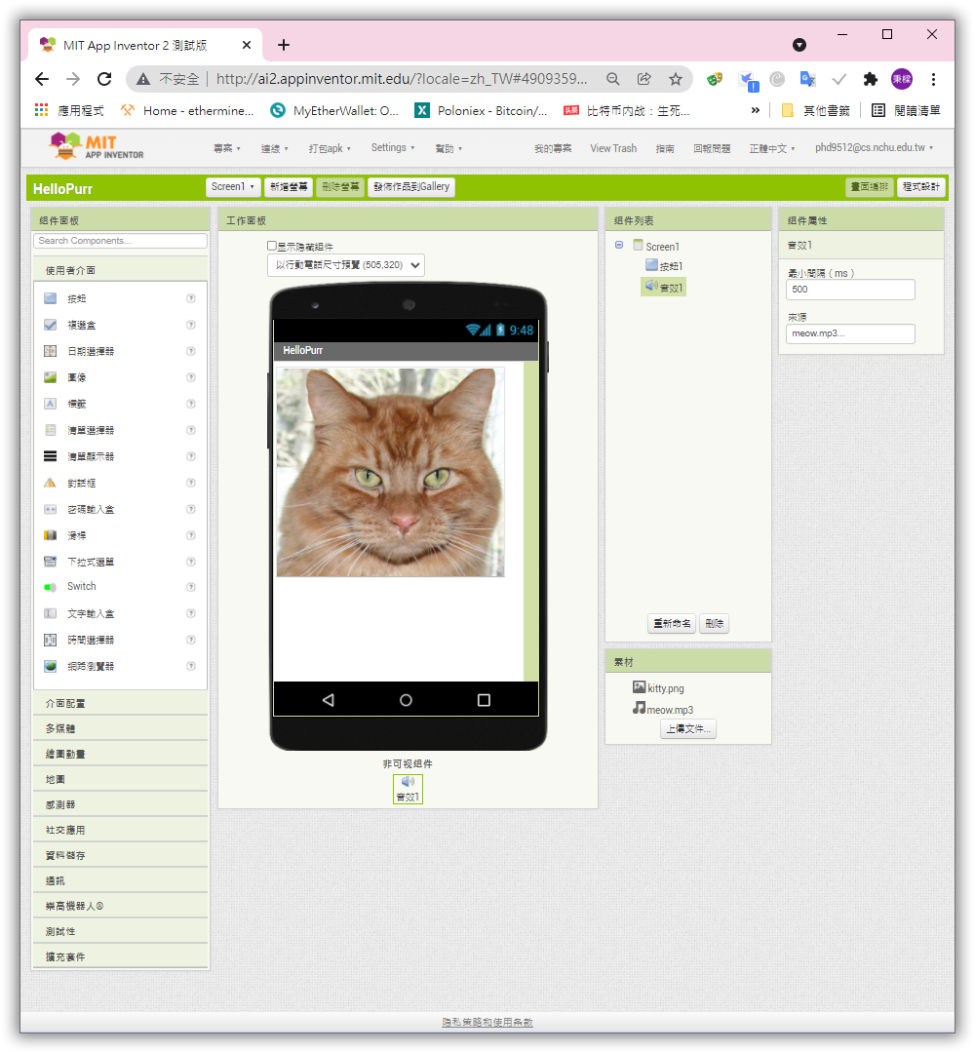
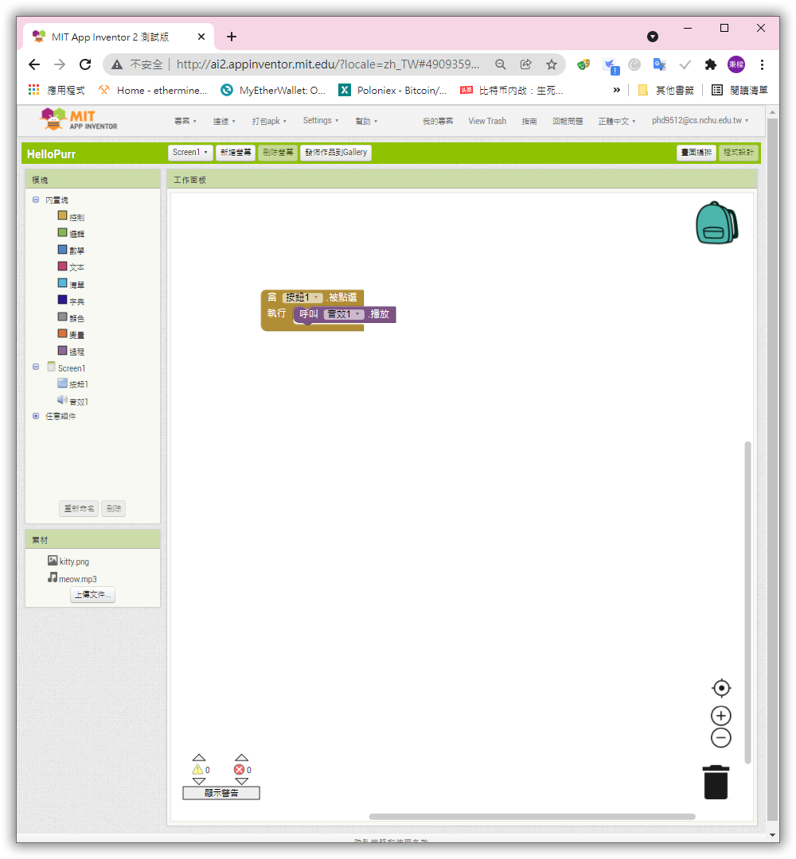
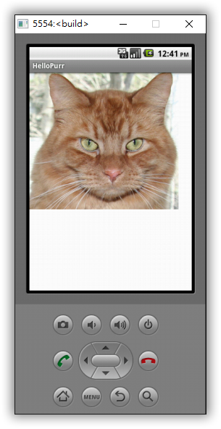
App Inventor 2 開發流程
1.畫面編排
2.程式設計
3.驗證執行
拖曳擺放程式所需要的操作介面與功能元件
組合語法，例如：變數、邏輯、流程迴圈或方法的積木。
透過模擬器或手機上安裝。

Slide 4
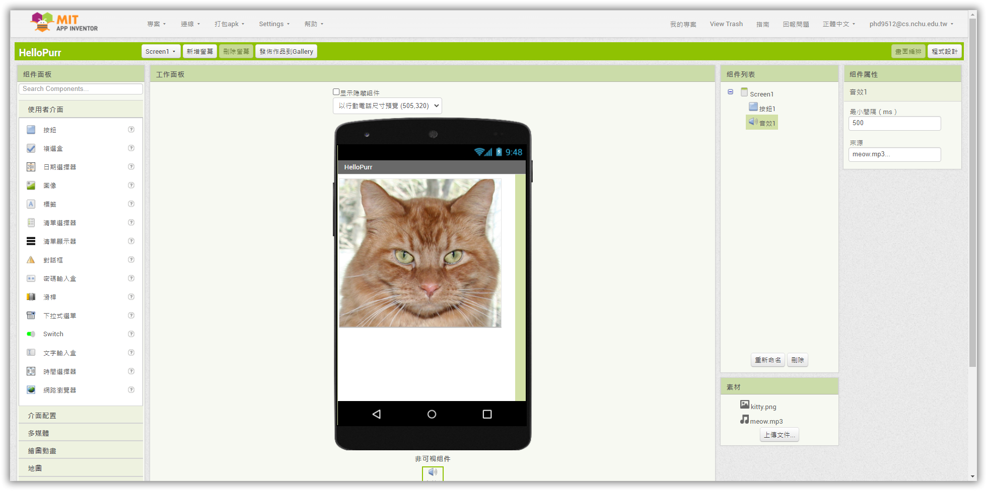
畫面編排的視窗介面
1
2
3
4
5
組件面板：選取不同類別的元件，共分成使用者介面、介面配置、多媒體、繪圖動畫、地圖、感測器、社交應用、資料儲存、通訊、樂高機器人、測試性、Extension。
工作面板：顯示畫面編排、或程式設計的結果。
組件列表：以列表方式顯示您拖曳的各個元件。
組件屬性：設定元件的屬性。例如：顏色、大小、圖案…等。
素材：用來上傳多媒體檔案。例如：圖片、聲音…等。

Slide 5
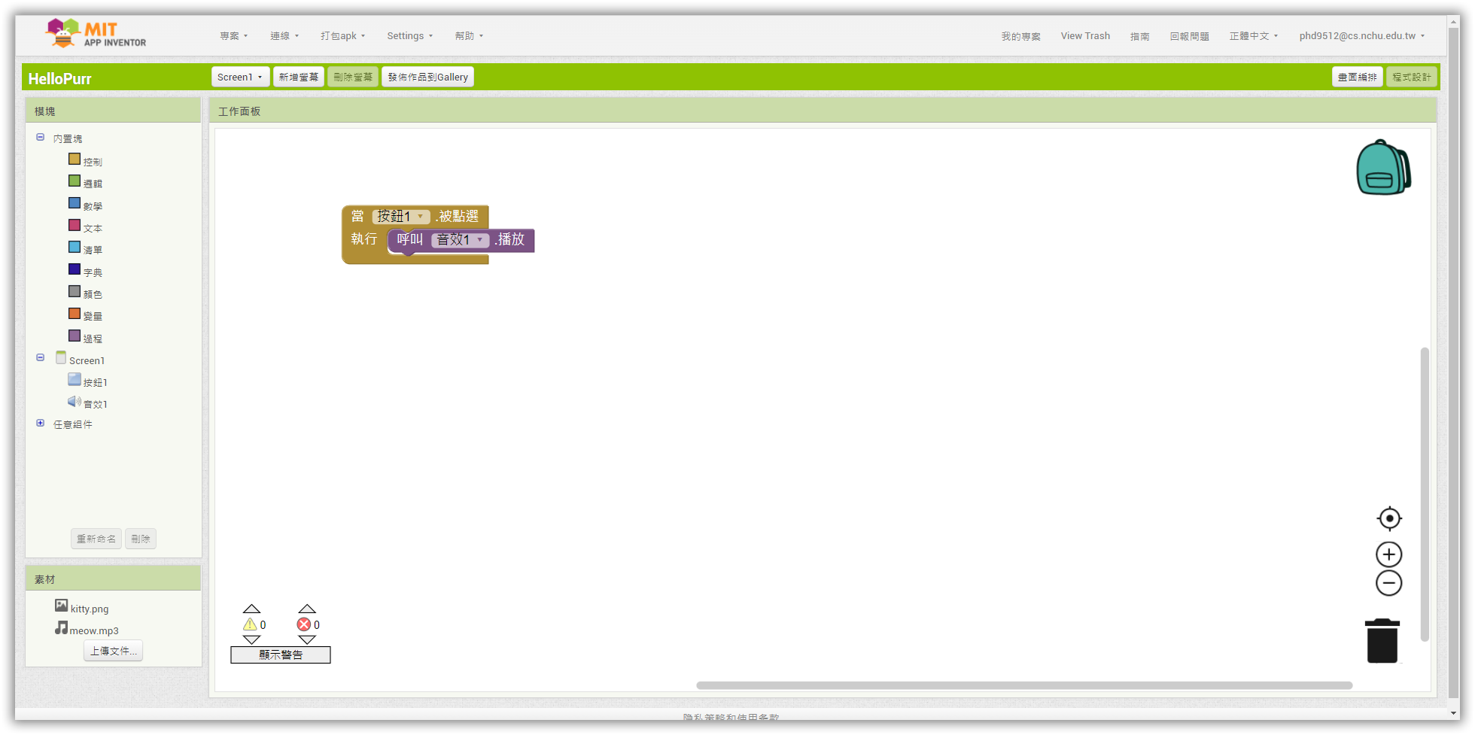
程式設計的視窗介面
1
2
3
方塊：內建 9 類的內置塊 (程式常見的指令或控制流程)、拖曳在畫面編排中的元件、以及進階的任意元件。
工作面板：組合積木的地方。
素材：用來上傳多媒體資料。例如：圖片、聲音…等。

Slide 6
第一個 App (HelloPurr.aia)
按一下貓咪的照片，會發出喵的叫聲。

Slide 7
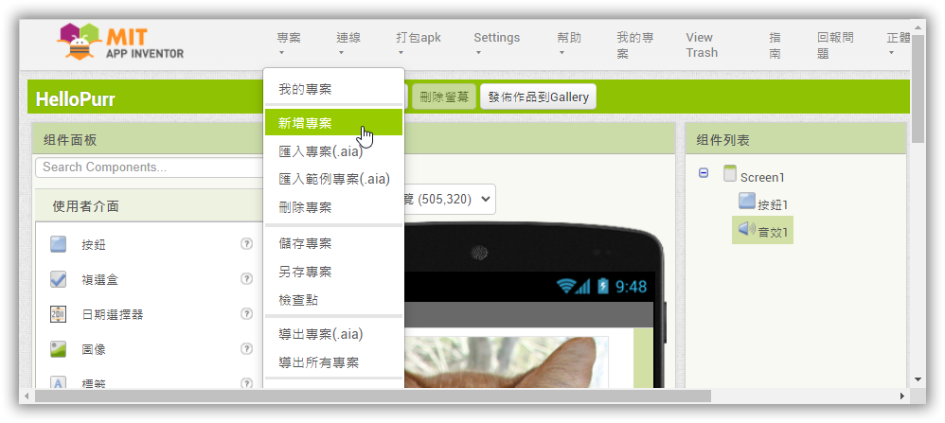
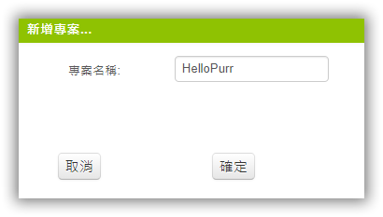
畫面編排 (1/4)
1.畫面編排
2.程式設計
3.驗證執行
Step 1 | 按『 專案 』 ⇨ 『 新增專案 』，輸入專案名稱 『 HelloPurr 』。
1
2
3
4

Slide 8
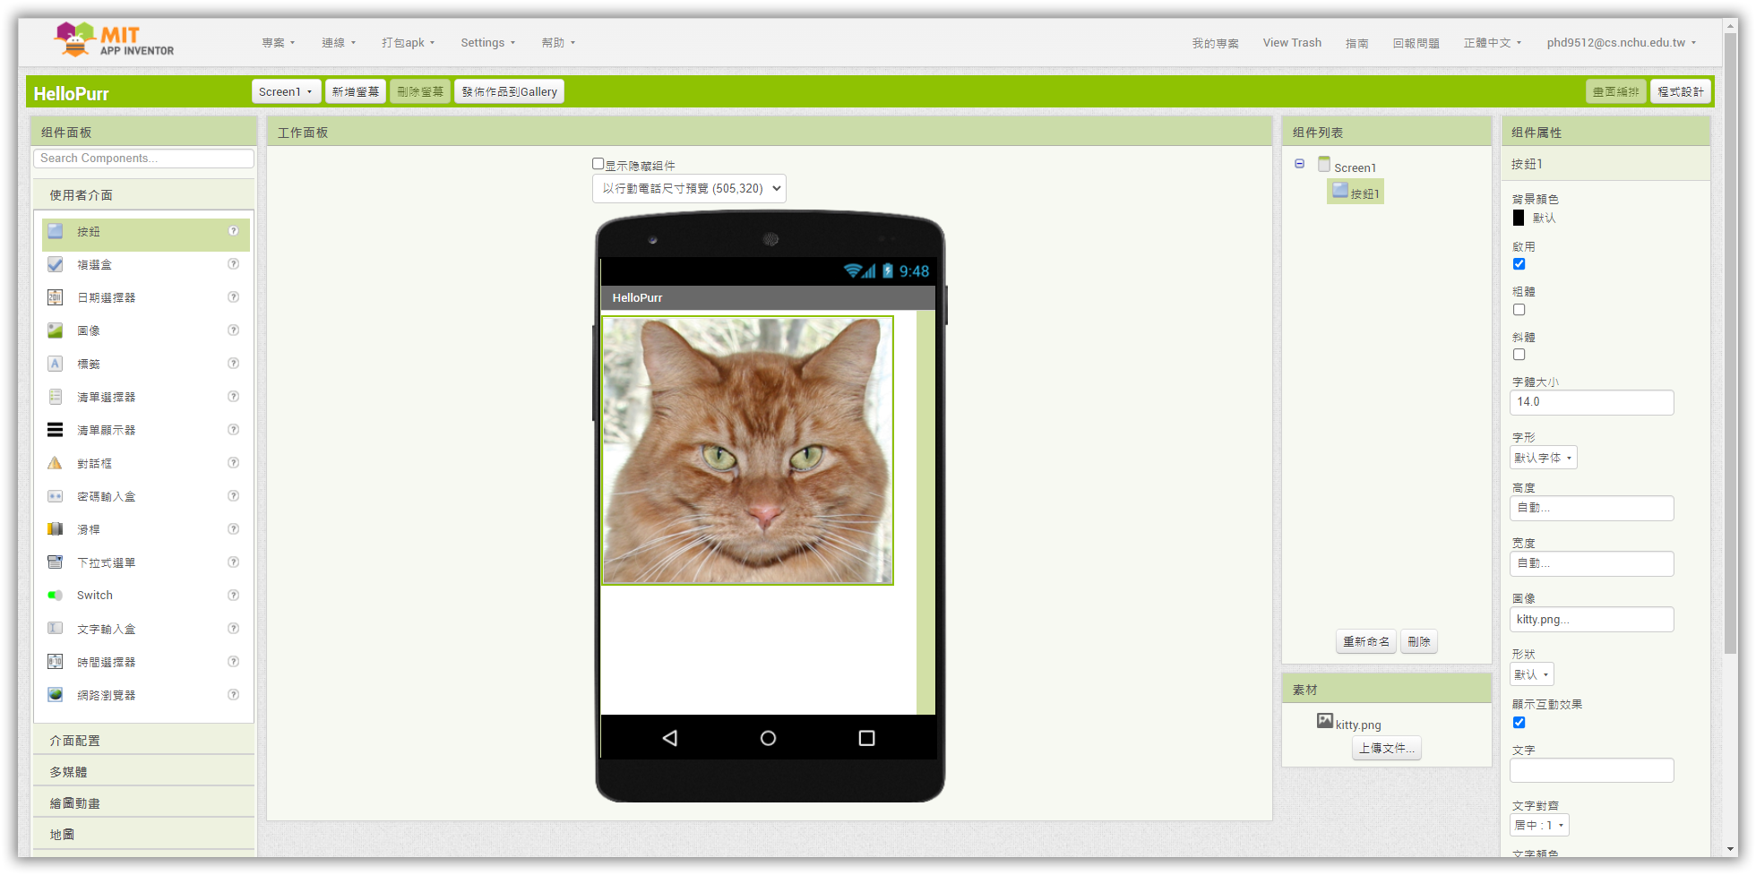
畫面編排 (2/4)
1.畫面編排
2.程式設計
3.驗證執行
Step 2 | 拖曳『 組件面板/使用者介面/按鈕 』至 Screen1 內，同時設定按鈕的 『 組件屬性/圖像/上傳文件… 』，選擇 ch03 內的 kitty.png，按下確定。
1
2
上傳 kitty.png
3
保持空白

Slide 9
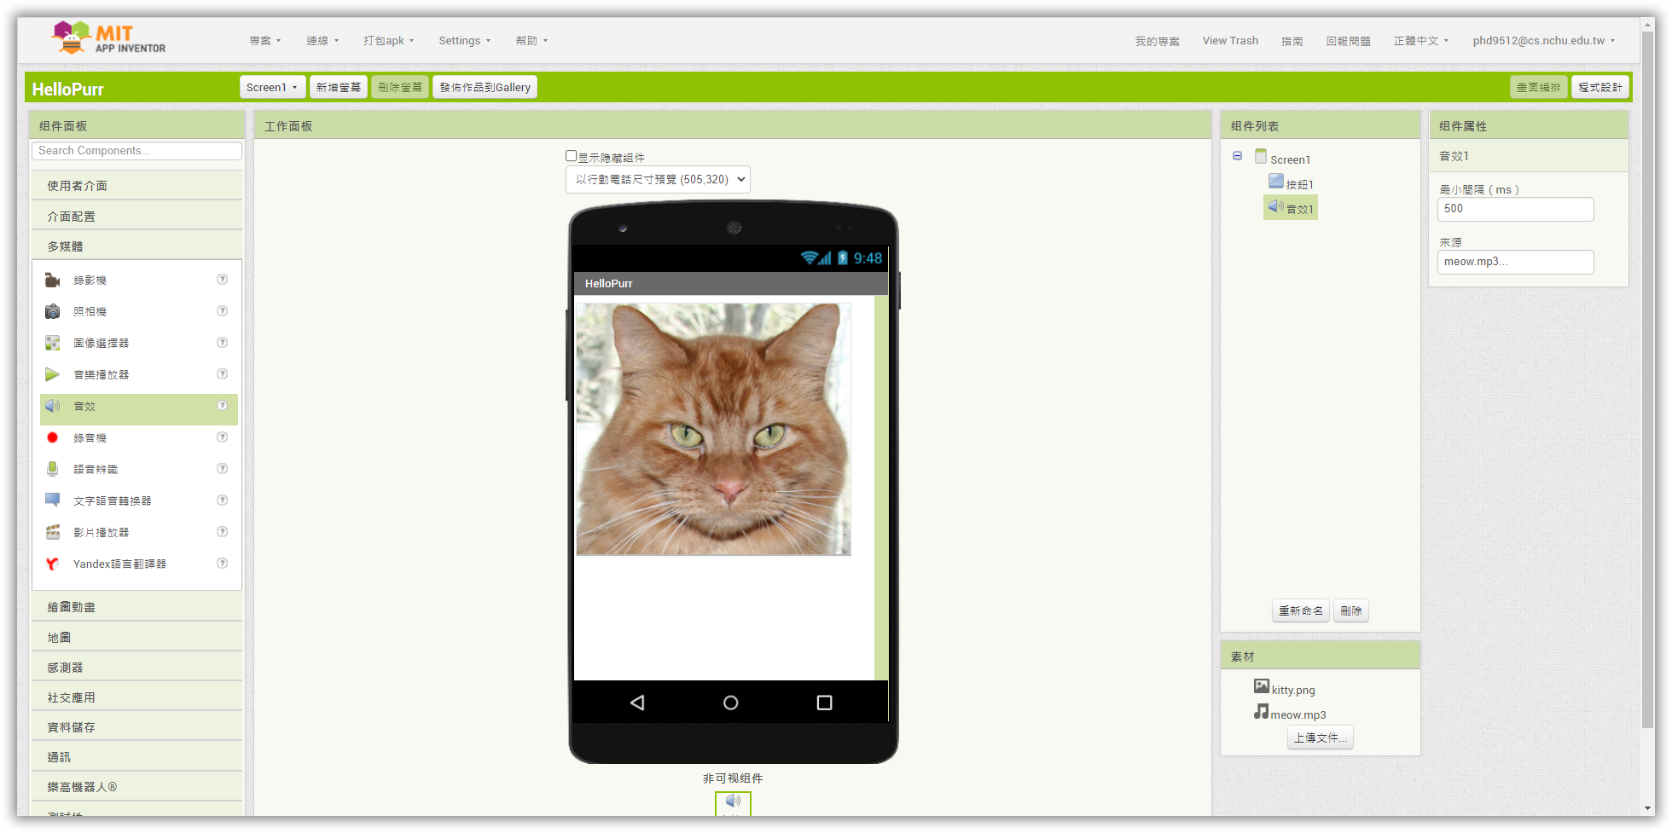
畫面編排 (3/4)
1.畫面編排
2.程式設計
3.驗證執行
Step 3 | 拖曳『 組件面板/多媒體/音效 』至 Screen1 內，同時設定音效的 『 組件屬性/來源/上傳文件… 』，選擇 ch03 內的 meow.mp3，按下確定。
2
上傳 meow.mp3
1

Slide 10
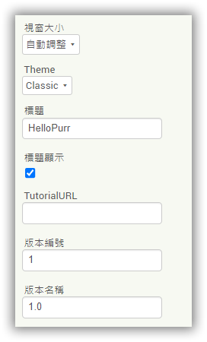

畫面編排 (4/4)
1.畫面編排
2.程式設計
3.驗證執行
Step 4 | 點選『 組件列表/Screen1 』，在『 組件屬性/標題 』，修改成 HelloPurr。
1
2
APP 的標題

Slide 11
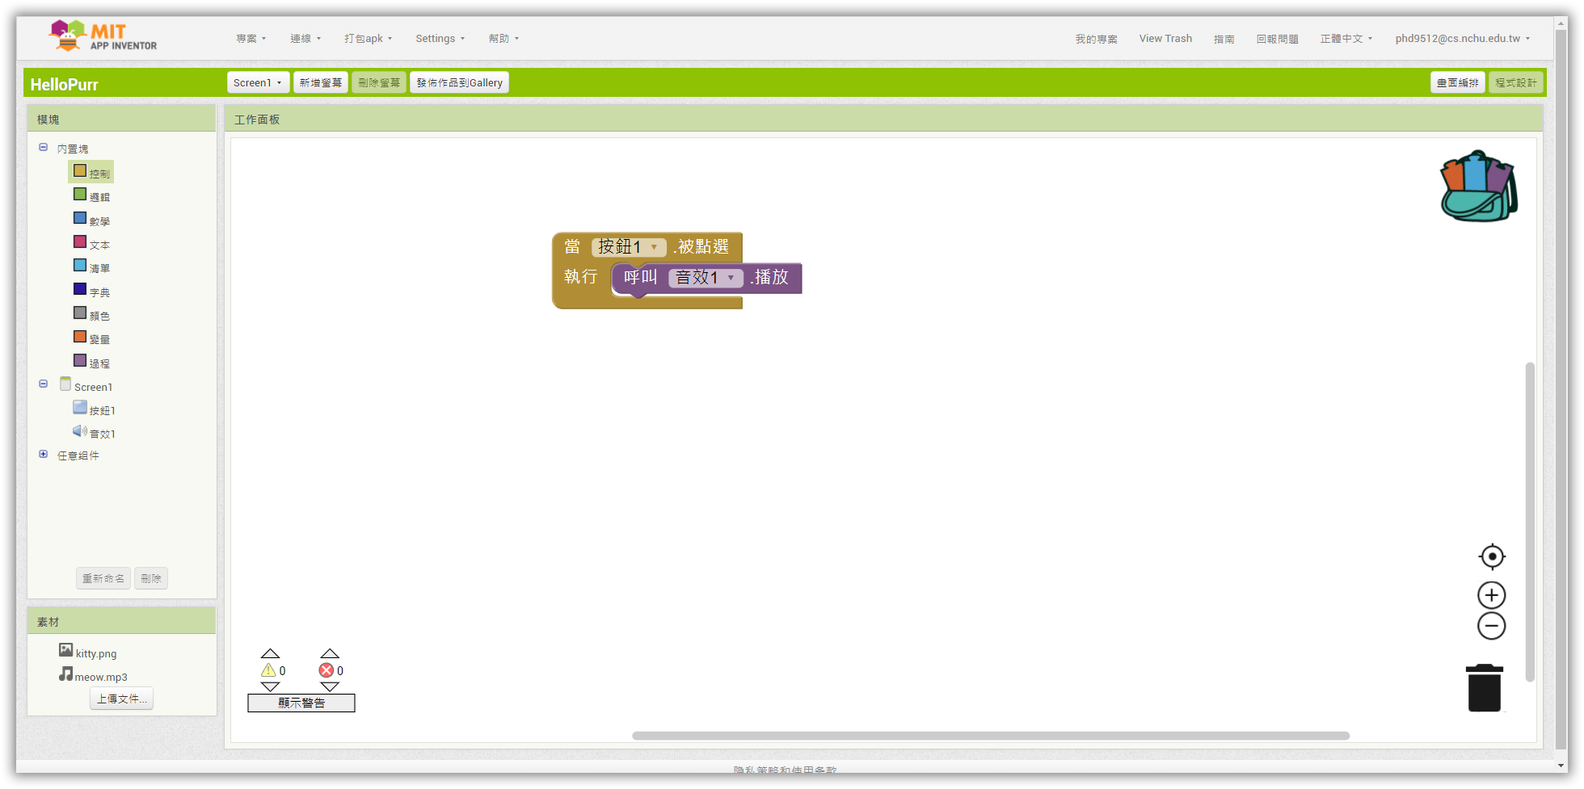
程式設計
1.畫面編排
2.程式設計
3.驗證執行
1
完成積木的組合。
2
當手指按下按鈕 1 貓咪的照片後，會觸發按鈕 1 的條件，執行音效 1 的聲音。

Slide 12
驗證執行 (1/2)
1.畫面編排
2.程式設計
3.驗證執行
驗證方法一：使用內建的模擬器。
  請自行搜尋網路找解答。
  我們不浪費時間使用模擬器，因為影像處理要有手機鏡頭。
驗證方法二：使用 Android 手機安裝測試。
  使用 AI2 打包成 .apk 檔。
  手機掃描二維碼，安裝並測試。
模擬器

Slide 13

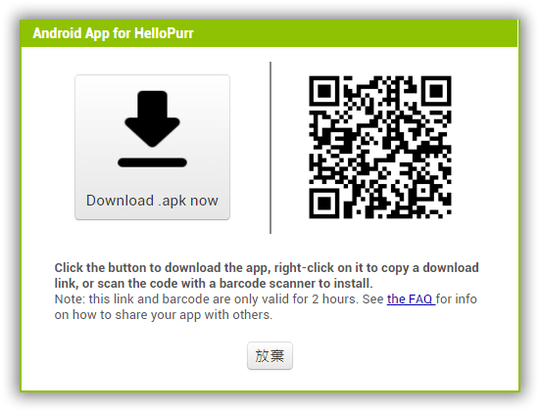
驗證執行 (2/2)
1.畫面編排
2.程式設計
3.驗證執行
1
沒有 Android 手機，跟同學借一下，因為後面的專案要用到鏡頭，用模擬器較麻煩。

Slide 14
直上深度學習的例子
影像識別：卷積神經網路 (CNN) 的雲端應用

Slide 15
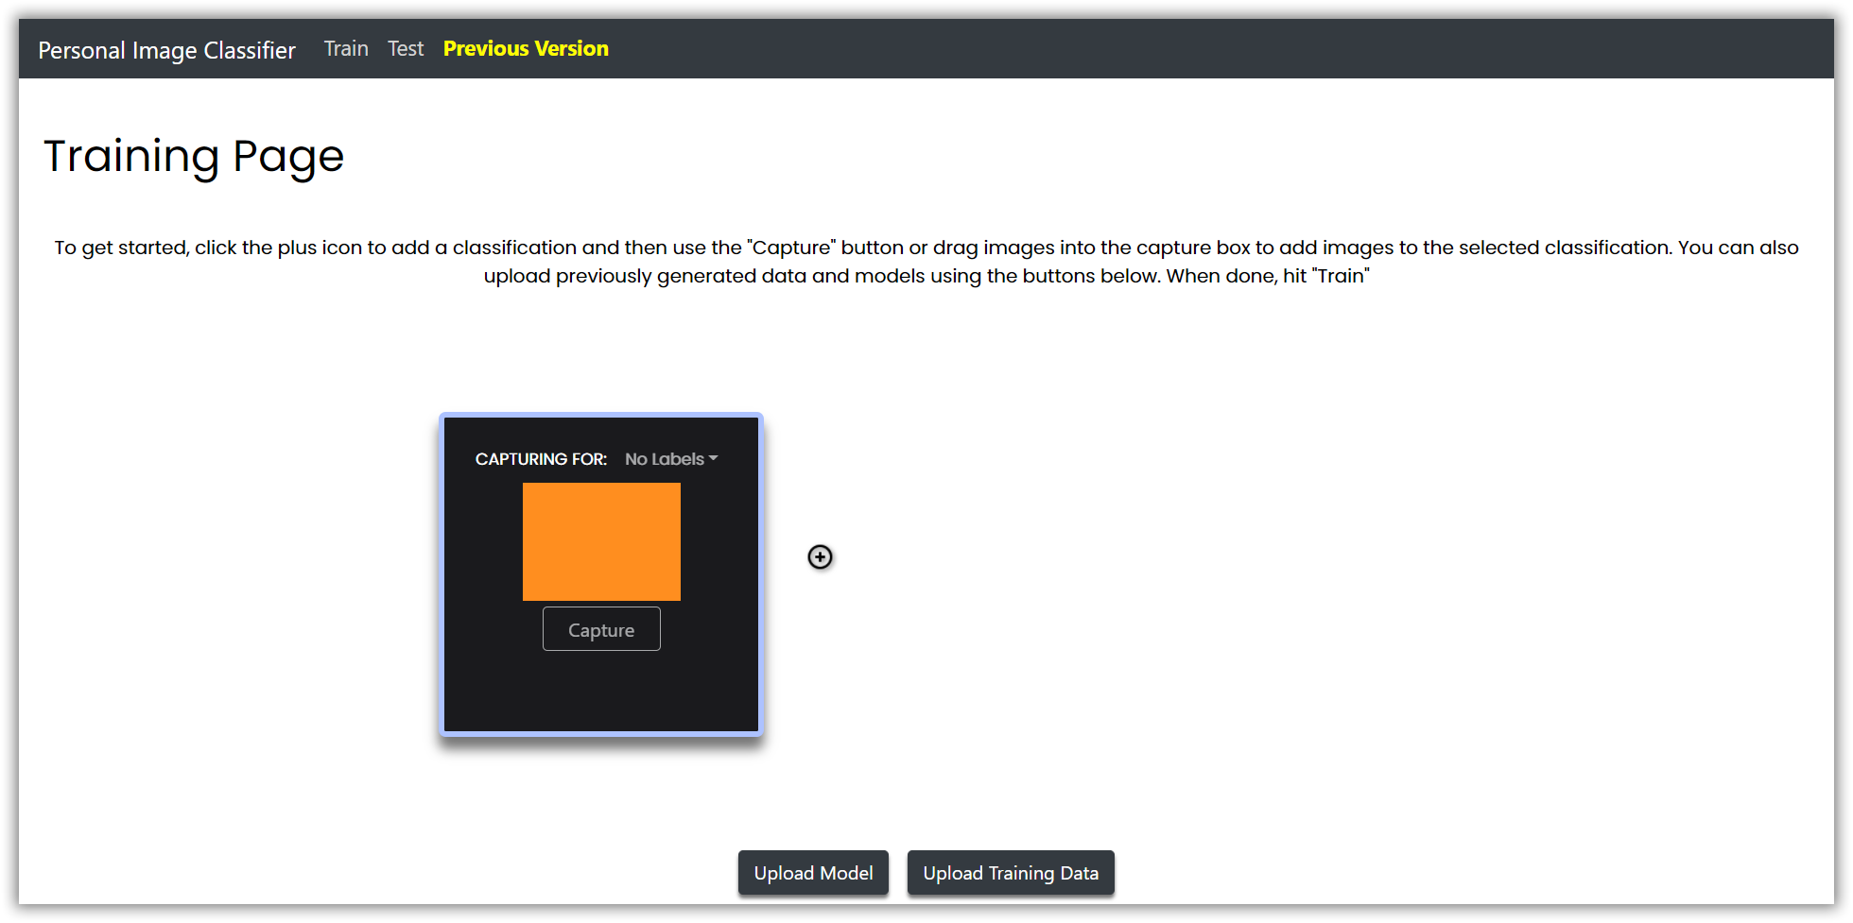
影像訓練網站 (Personal Image Classifier)
ex3-2
https://classifier.appinventor.mit.edu
舊版有支援上傳照片

Slide 16
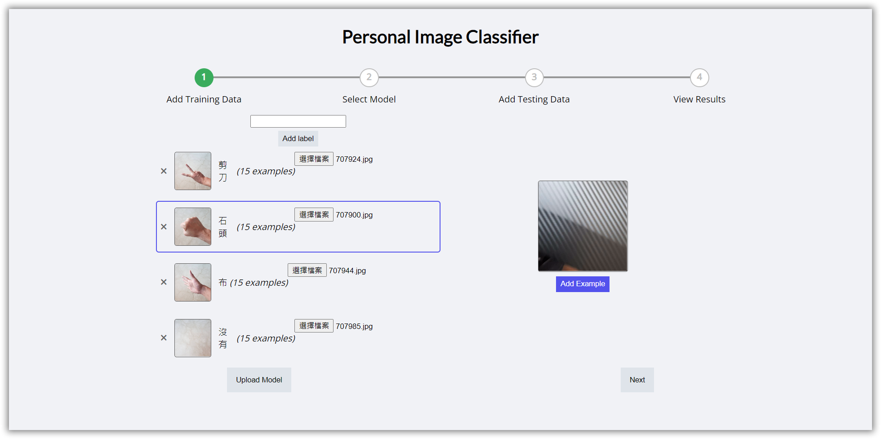
蒐集影像、訓練模型 (1/4)
蒐集資料
訓練模型
測試模型
1
新增 4 個 label：剪刀、石頭、布、沒有
2
每個 label 上傳訓練的照片
3

Slide 17
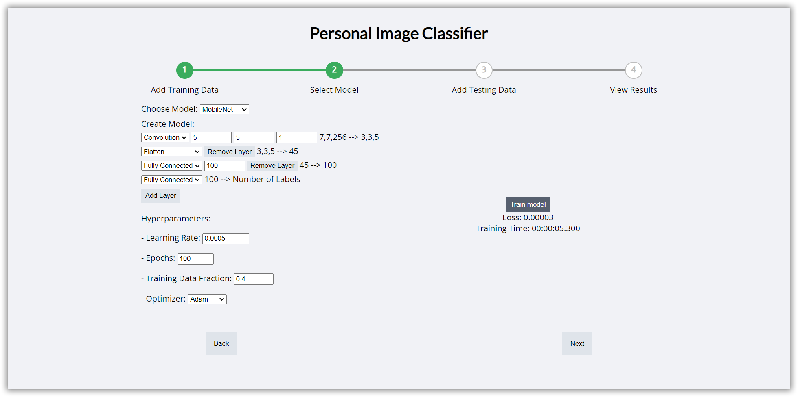
蒐集影像、訓練模型 (2/4)
蒐集資料
訓練模型
測試模型
2
訓練模型，觀察 Loss (越小越好)
1
主要調整的參數

Slide 18
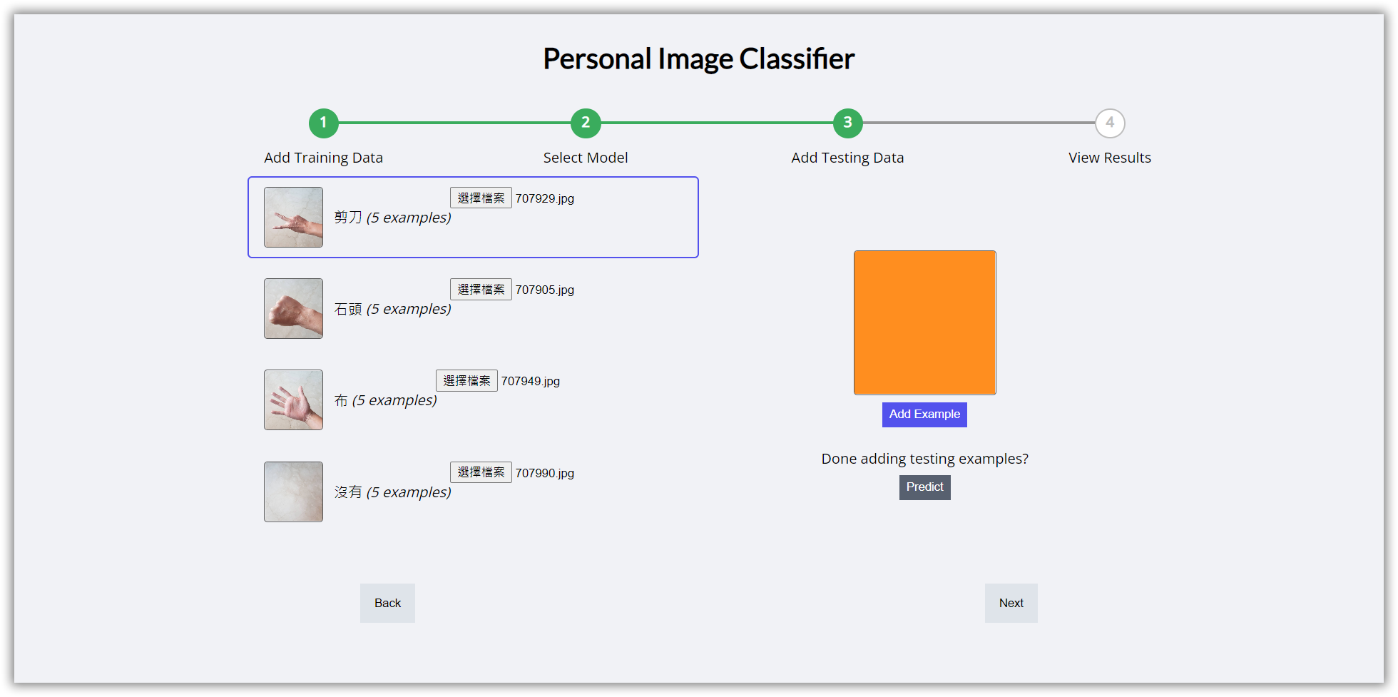
蒐集影像、訓練模型 (3/4)
蒐集資料
訓練模型
測試模型
1
在每一個 label，上傳測試的照片
2

Slide 19
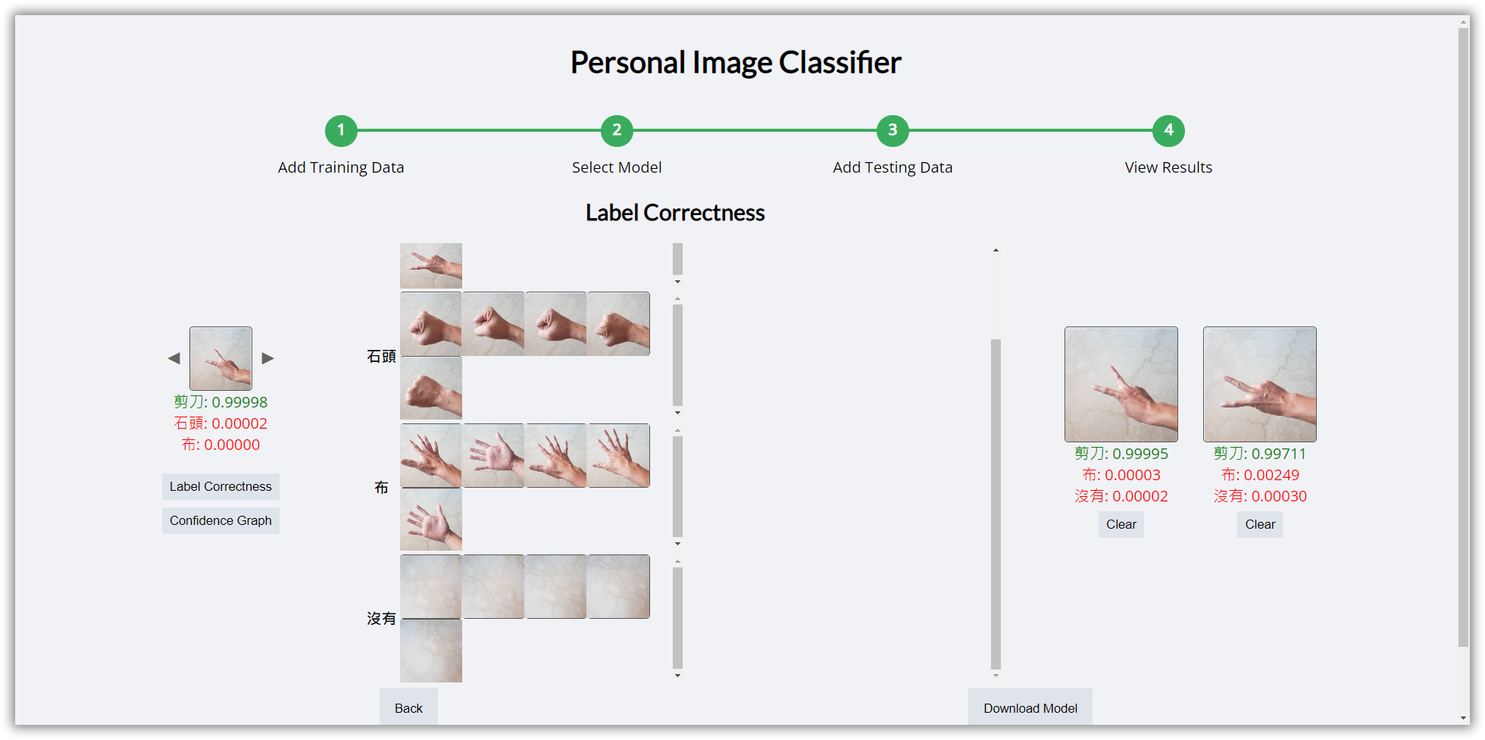
蒐集影像、訓練模型 (4/4)
蒐集資料
訓練模型
測試模型
正確的預測
不正確的預測
1
完成驗證後，下載模型檔 (model.mdl)

Slide 20
直上深度學習的例子
影像識別：模型檔 + App Inventor 2

Slide 21
猜拳辨識器 (Guess.aia)
影像識別：模型檔 + App Inventor 2

Slide 22
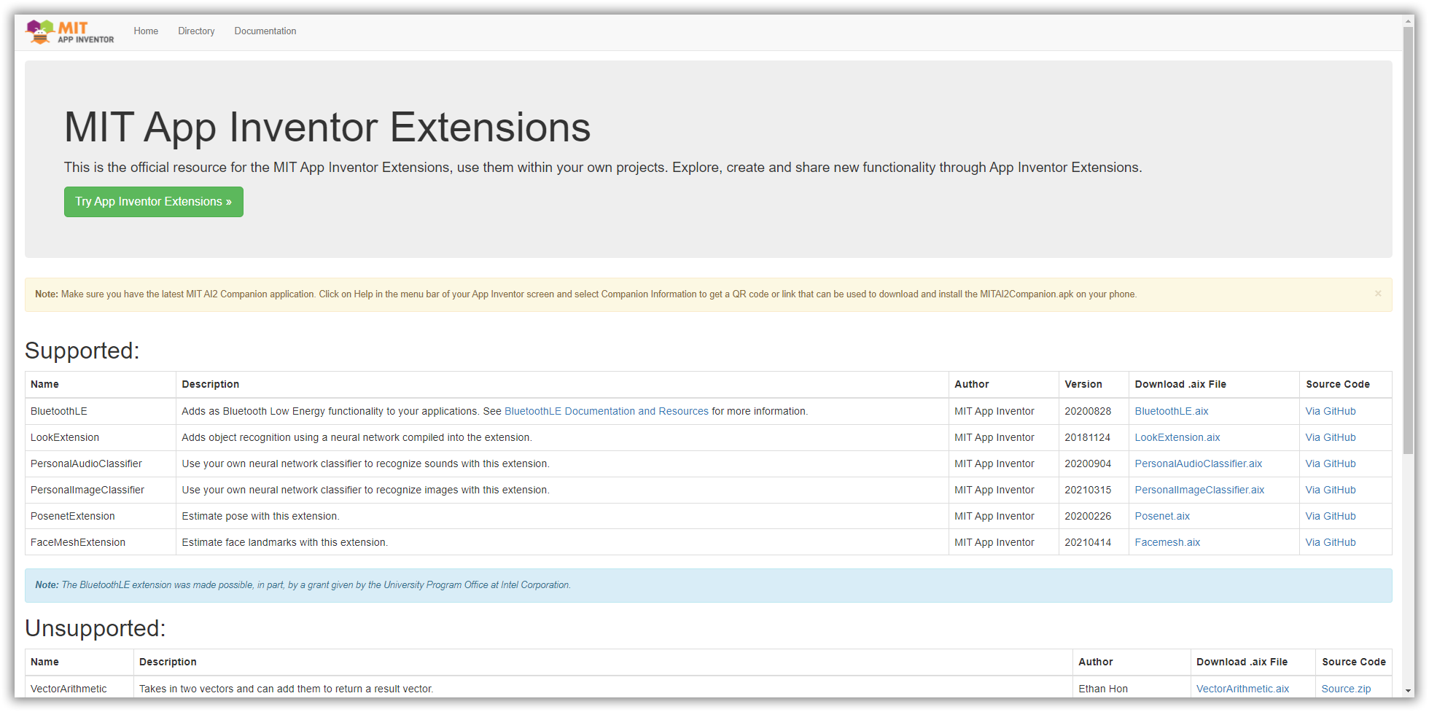
下載及匯入 Extension 元件 (1/2)
ex3-3
請至 https://mit-cml.github.io/extensions
  下載 PersonalImageClassifier.aix (簡稱 PIC 元件)

Slide 23
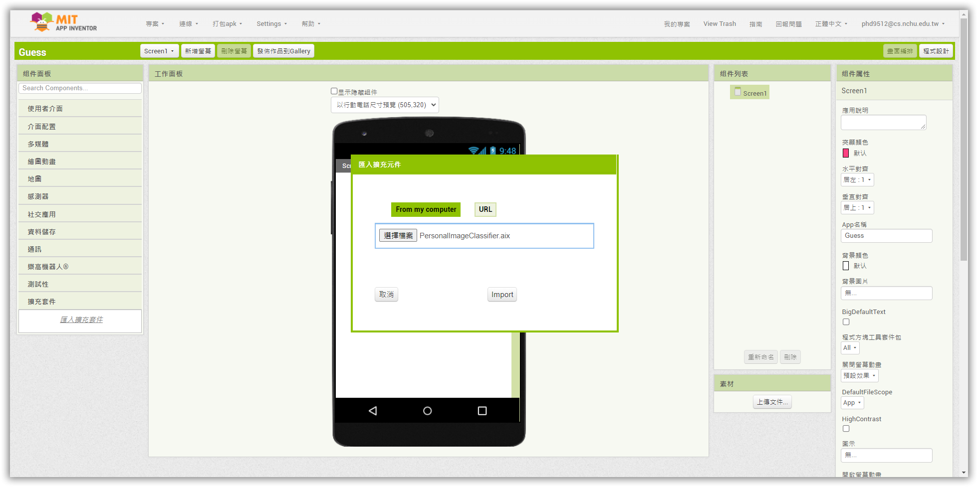
下載及匯入 Extension 元件 (2/2)
Step 1 | 按『 專案 』 ⇨ 『 新增專案 』，輸入專案名稱 『 Guess 』。
Step 2 | 點選『 擴充套件 』 ⇨ 『 匯入擴充套件 』，選擇 『 PersonalImageClassifier.aix 』。
2
3
上傳要一點時間
1

Slide 24
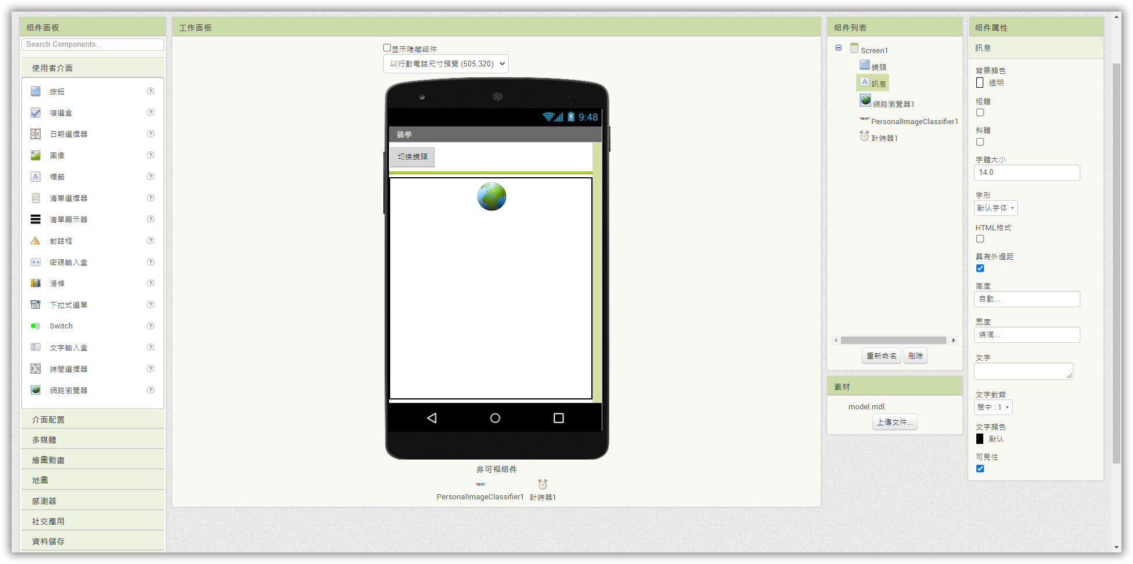
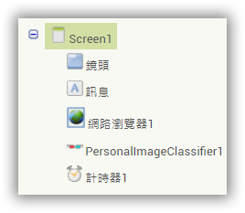
組件面板 | 組件列表 | 組件屬性
 | Screen1 | 標題 ⇨ 重新命名為猜拳
使用者介面/按鈕 | 重新命名 ⇨ 重新命名為鏡頭 | 文字 ⇨ 重新命名為切換鏡頭
使用者介面/標籤 | 重新命名 ⇨ 重新命名為訊息 | 文字 ⇨ 空白 寬度 ⇨ 選擇填滿 文字對齊 ⇨ 選擇居中：1
使用者介面/網路瀏覽器 | 網路瀏覽器1
Extension/PersonalImageClassifier | PersonalImageClassifier | Model 上傳 model.mdl，WebViewer ⇨ 選擇網路瀏覽器1
感測器/計時器 | 計時器1 | 啟用計時 ⇨ 取消打勾
1.畫面編排
2.程式設計
3.驗證執行

Slide 25
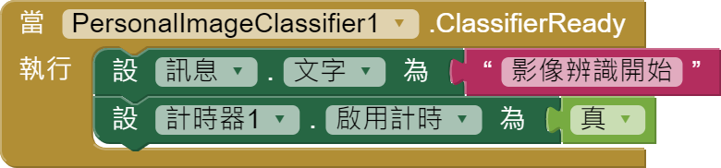
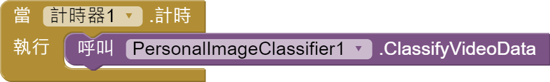
程式設計 (1/4)
1.畫面編排
2.程式設計
3.驗證執行
Step 1 | 當 PIC 元件準備好時，顯示影像辨識開始訊息，再將計時器1.啟用計時設為真。
Step 2 | 當計時器跳每一秒，呼叫PIC 元件辨識影像資料 1 次。

Slide 26
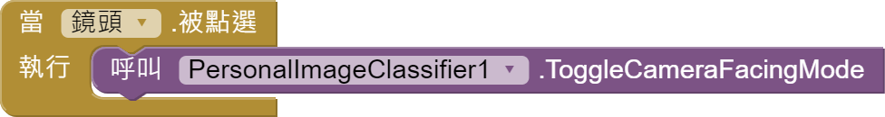
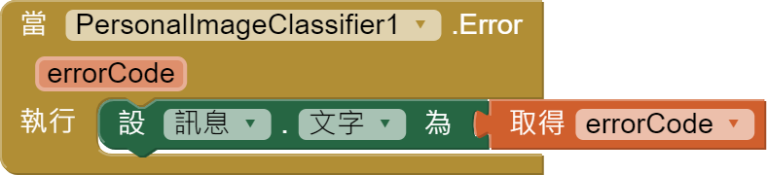
程式設計 (2/4)
1.畫面編排
2.程式設計
3.驗證執行
Step 3 | 當按下切換鏡頭時，切換前後方的相機鏡頭。
Step 4 | 當 PIC 元件辨識發生錯誤時，顯示錯誤代碼。

Slide 27
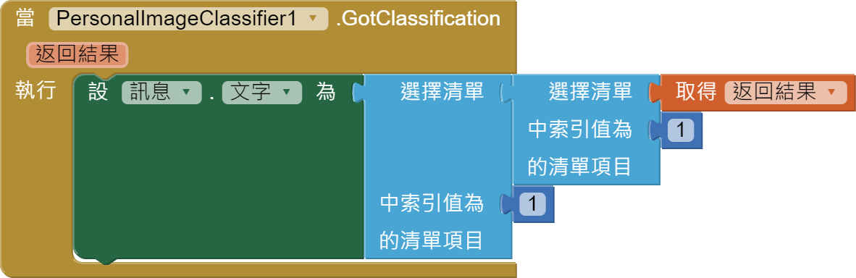

程式設計 (3/4)
1.畫面編排
2.程式設計
3.驗證執行
Step 5 | 辨識完成時會將結果放在返回結果內，我們將第 1 個清單的第 1 個元素取出，顯示在訊息標籤。
取出[剪刀, 0.91368]
取出剪刀
物件.方法都有回傳值，就像數學函式一樣，回傳值也是物件，物件有型態。
：[[剪刀, 0.91368], [石頭, 0.21865], [布, 0.13129], [沒有, 0.01486]]
上面是一個二維的串列 (list) 容器：AI2 稱之為清單。

Slide 28
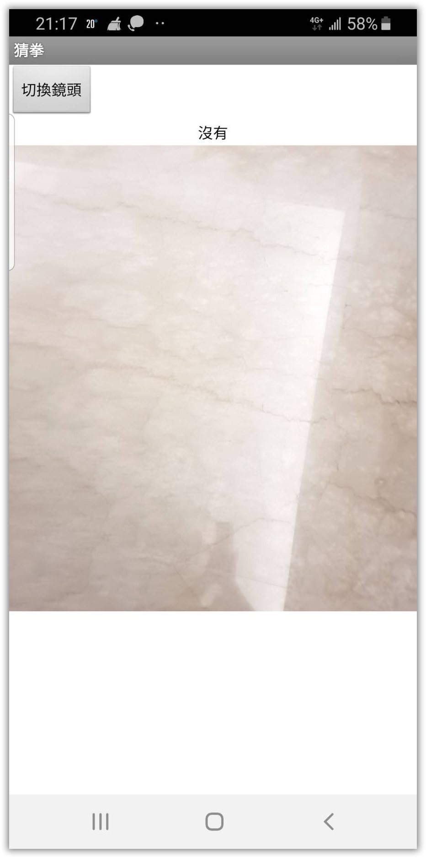
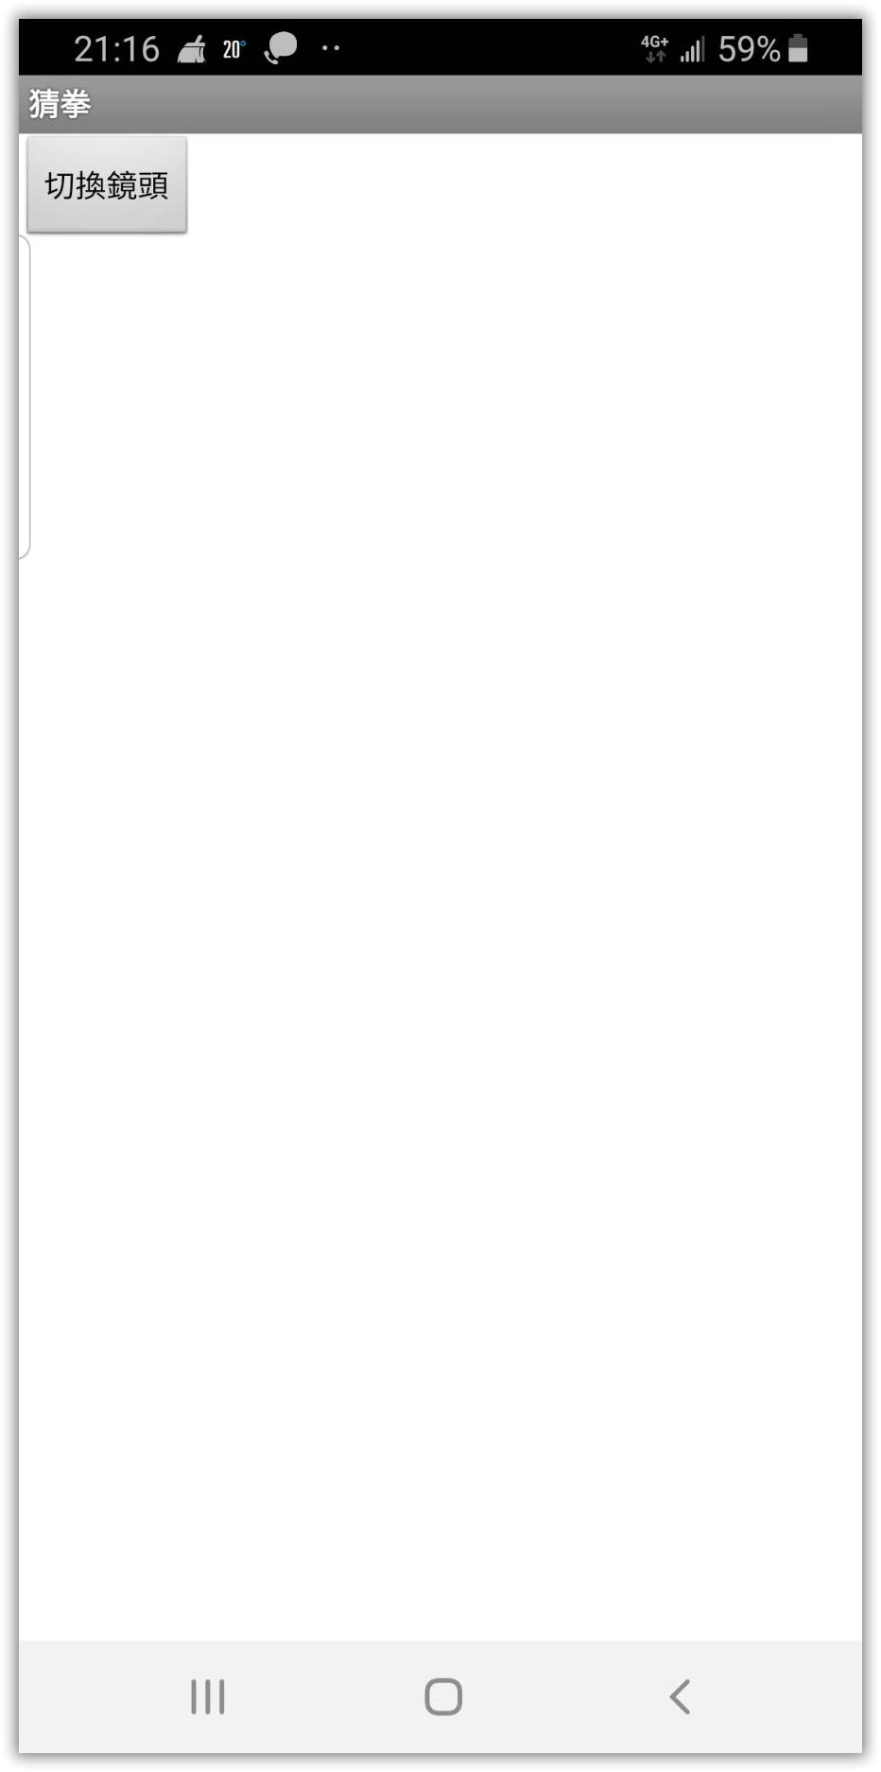
手機型號要能支援 PIC
1.畫面編排
2.程式設計
3.驗證執行
出現 -1、-3、-5 等 errorCode，表示手機不支援此 PIC 元件。
出現畫面，表示 OK。

Slide 29
手機測試 PIC
官方支援 AI 擴充元件的手機型號與作業系統版本。
  https://appinventor.mit.edu/explore/ai-compatible-devices
沒列出不代表無法使用，請自行測試。
  安裝上面網頁上的 LookTest.apk 自行安裝測試。

